Slide 1
图像处理系统
谢弘烨 2020151036
指导老师：吴惠思

Slide 2
功能框架
ImageProcessing
关于：显示信息
文件
灰度变换
空间滤波
边缘检测
几何变换
显示RAW图像
动画
显示直方图
Laplace
平移
旋转
反色
随机噪声
显示BMP图像
淡入/出
均值滤波
二值化
Prewitt
缩放
高斯滤波
开/关门
对数变换
Sobel
极大值滤波
百叶窗
伽马矫正
Roberts
极小值滤波
分段函数
中值滤波
位图分割
均衡化
灰度化

Slide 3
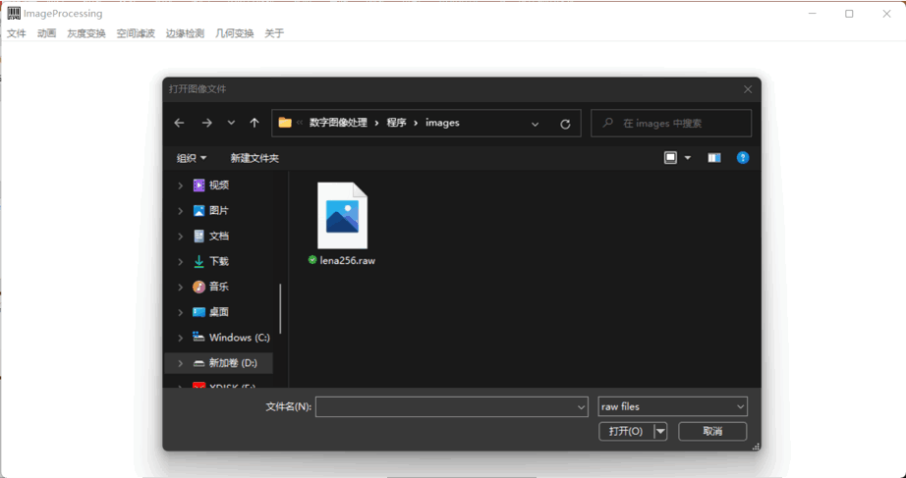
文件
可以选择受支持格式的图片文件

Slide 4

动画效果
包括淡出、淡入、左右开门、左右关门、上下开门、上下关门、从左向右百叶窗、从右向左百叶窗、从上向下百叶窗、从下向上百叶窗。

Slide 5
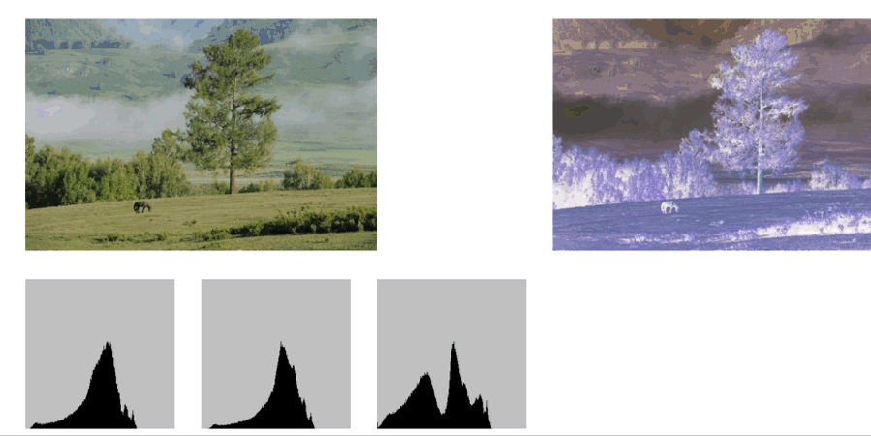
灰度变换
显示直方图（raw图片显示灰度直方图、bmp图片显示三通道颜色直方图）、对数变换、伽马矫正、分段函数、位图分割、反色、二值化、均衡化效果。

Slide 6
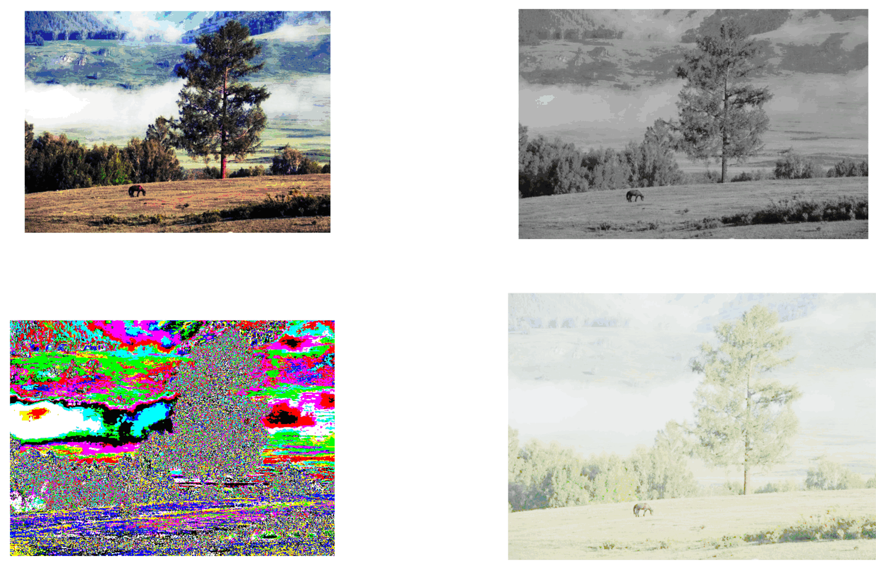

Slide 7
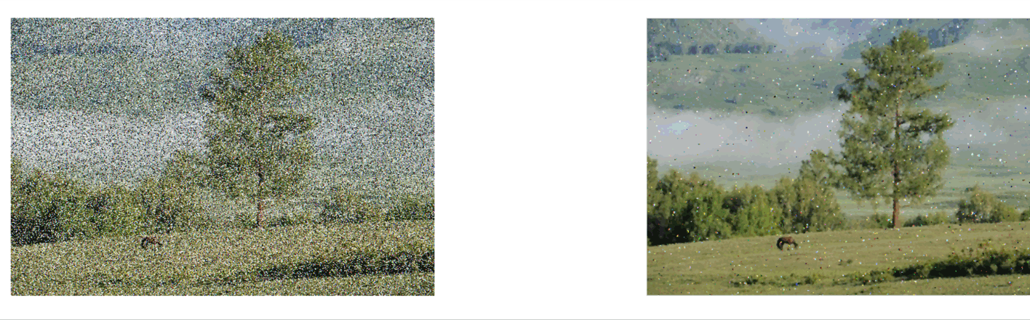
空间滤波

Slide 8
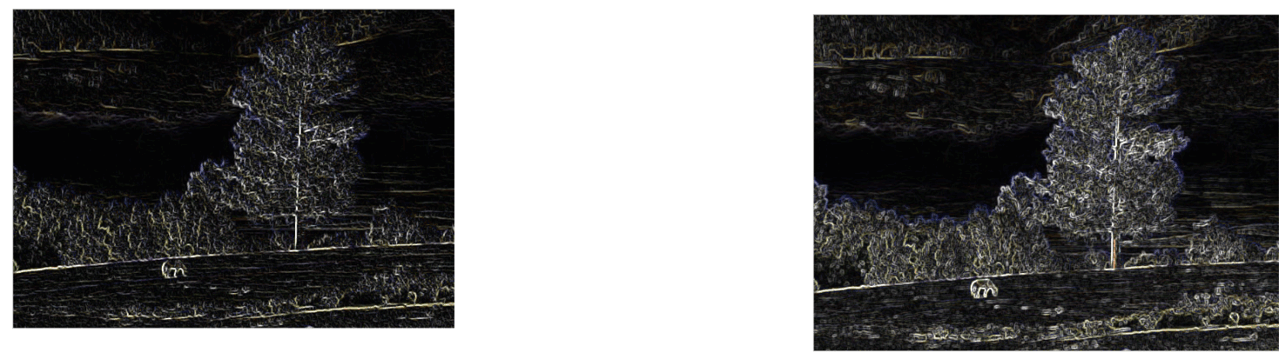
边缘检测

Slide 9
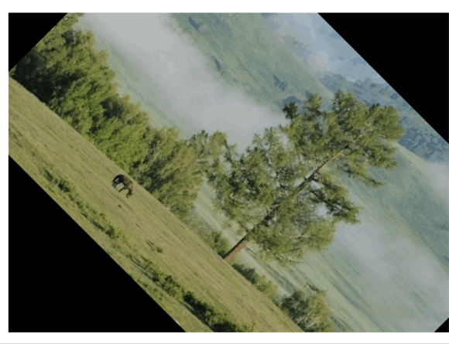
几何变换

